Slide 1
Alaska

Slide 2
Patientkontrakt
Gemensamt ansvar skapar bättre hälsa och vård
Anette Nilsson, projektledare SKL

Slide 3
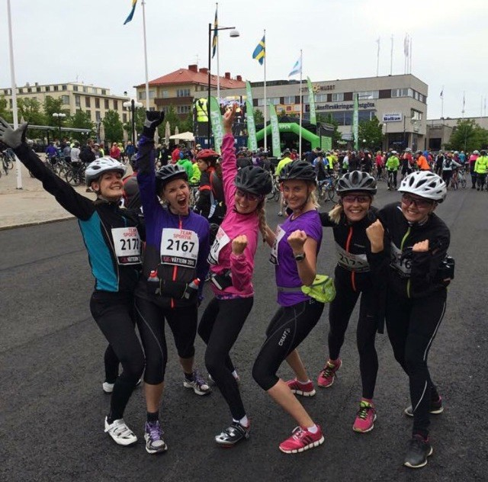
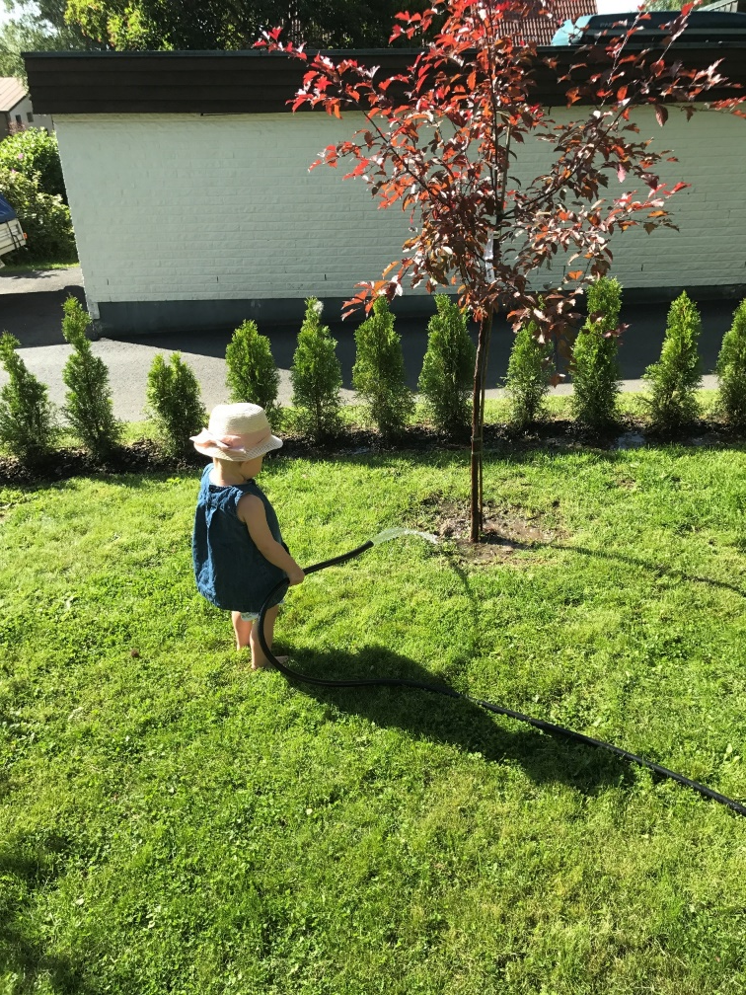
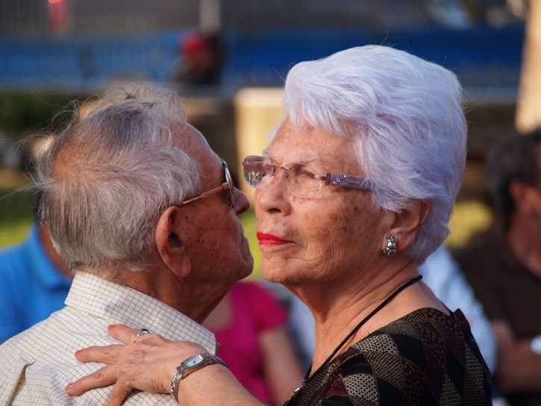
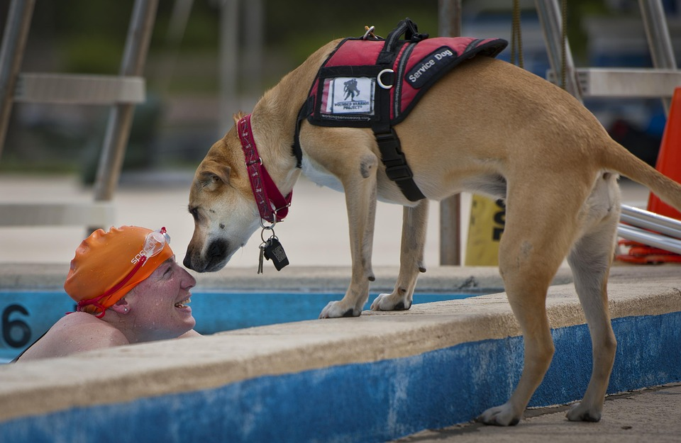
”Hälsa är att i glädje vara upptagen av sina livsuppgifter”
- Gadamer, tysk filosof

Slide 4
Varför behövs Patientkontrakt?
Patientens egna resurser behöver tillvaratas för att stärka individens egen kraft samt frigöra resurser i vården till dem som bäst behöver det
Tillgänglighet, samordning och delaktighet är en utmaning
Öka personcentrerad vård för bättre anpassning från ett patientperspektiv
Tjänster behöver utvecklas tillsammans i samverkan mellan patient och vårdgivare
Värna patientens och vårdens tid
Varför patientkontrakt?
Patientkontrakt

Slide 5
Förståelse för vad som är viktigt ur patienternas perspektiv
”Det viktigaste är att veta vart man ska vända sig när behov uppstår och att det finns någon där som lyssnar och hjälper till”
”Våga utmana lagstiftarna. Att det är jag som äger min information och kan bestämma vem som ska få läsa”
”Det känns bra att tänka att vi ska göra en överenskommelse och att jag ska göra vissa saker. Det visar på att ni i vården bryr er om mig och om vad jag kan”
”Tid för mig. Att få den tid jag behöver och som passar mig”
”Jag är frisk men lever med en sjukdom”
Varför patientkontrakt?
Patientkontrakt

Slide 6
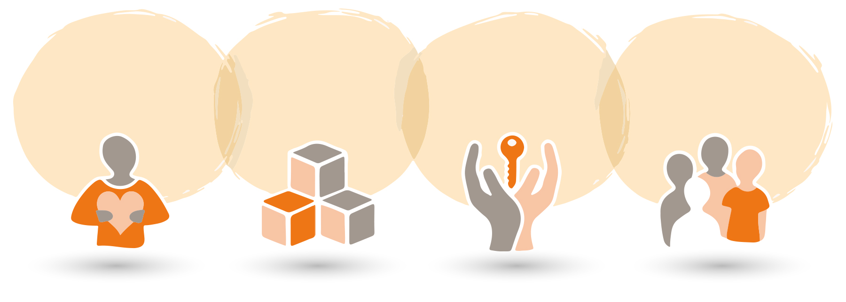
Patientkontrakt ett koncept i fyra delar
Överenskommelse
Gemensam överenskommelse mellan patient och vårdgivare
Fast vårdkontakt
Person med samordningsansvar
Överenskommen tid
Bokade tider i samråd
Sammanhållen plan
Planering, överblick och stöd för koordinerade insatser
Delaktighet
Samordning
Tillgänglighet
Samverkan
Värdegrund som genomförandekraft!
Vad är patientkontrakt?
Patientkontrakt

Slide 7
Patientkontrakt i praktiken
Kontakt
Vårdmöte
Hemma
Vilka tjänster finns för kontakt?
Hur genomförs vårdmöten? Virtuellt, via telefon, fysiskt? På vilken vårdnivå?
Hur identifieras behov av fast vårdkontakt? Beskriv rollen
Hur sker planering och samordning?
Hur görs en ömsesidig överenkommelse? med patienten kring vem som gör vad? (mitt och ditt ansvar/löften)
Hur ser nästa steg ut överenskommen tid
Hur sker samordning och samverkan med andra aktörer?
Jag har ett partnerskap med vården där vår ömsesidiga överenskommelse och planering gör mig trygg.
Jag vet...
vad jag ska göra för att må bra
vad jag ska hålla koll på för att veta när jag behöver söka vård
vart jag vänder mig när jag behöver hjälp
Webbtidbok
Kallelse
Telefon
Videosamtal
Mail/meddelande
Mottagningen/
avdelningens
e-tjänster
Patientkontrakt i praktiken
Patientkontrakt

Slide 8
Du och vården – hur funkar det?
1) Känner du att du kan ha fokus på att leva livet och litar på att du lätt får hjälp från vården när du behöver det?
2) Har du en överenskommelse med vården som utgår från vad som är viktigt för dig, där du vet vad du gör för att må bra och vad du gör om du blir sjuk och vad vården gör?
3) Har du enkla sätt att ta kontakt med vården?
4) Har du en fast vårdkontakt? (vid behov)
5) Vet du ditt nästa steg?
6) Har du och vården kommit överens om din nästa tid tillsammans?
7) Har du en överblick av dina olika planer i vården och hjälp med samordning vid behov?
Uppföljning av patientkontrakt
Patientkontrakt

Slide 9
Vi bygger tjänster tillsammans
– co-production
”One size doesn´t fit all”
Värdet av en tjänst
Patientkontrakt

Slide 10
Hur kommer era patientkontrakt att se ut?

Slide 11
Gör det till en naturlig del i det som redan pågår…
www.skl.se/patientkontrakt
Stöd från SKL
Patientkontrakt
Notes:
Varje möte, varje person, varje gång…

Slide 12
Några insikter längs vägen…
Patientens perspektiv
det brister i delaktighet, samverkan, samordning och tillgänglighet. Det är svårt att ha en överblick över alla olika planer och hur de hänger ihop.
Osäkerhet kring vad man kan göra för sig själv och med hjälp av sina nätverk ”tillvarata sina egna resurser”
Vårdens perspektiv
vi ”har väl alltid jobbat med överenskommelser och planer”
Vi gör inte det vi tror att vi gör - 7 frågorna skapar medvetenhet och genomförandekraft –perspektivet vad kan jag som patient göra för mig själv och med hjälp av mina nätverk saknas i många fall
Vi har lösryckta exempel men saknar systematiska arbetssätt för ”partnerskap”
Vi har lösryckta goda exempel men variation i systematisk insamling av berättelser
Vi skriver överenskommelser på olika lappar och med stor variation ingen gemensam dokumentation i journalen
Patientkontrakt hjälper oss konkretisera personcentrade förhållningssätt i praktiken
Vi arbetar i silos och vet inte om varandra på systemnivå även här många planer men hur hänger de ihop?

Slide 13
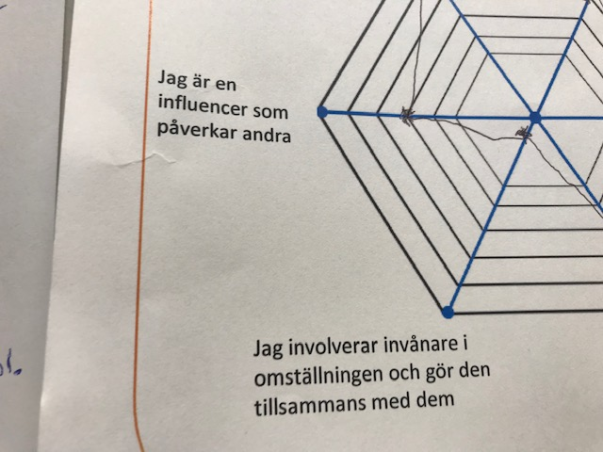
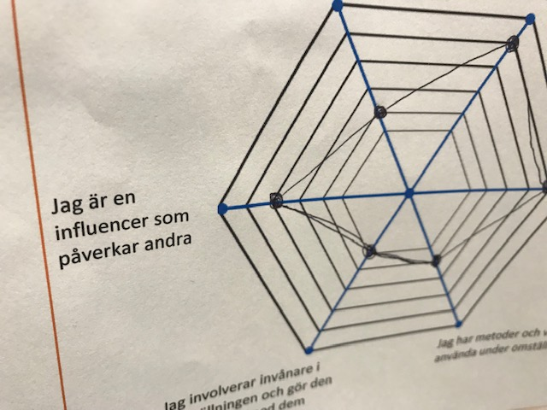
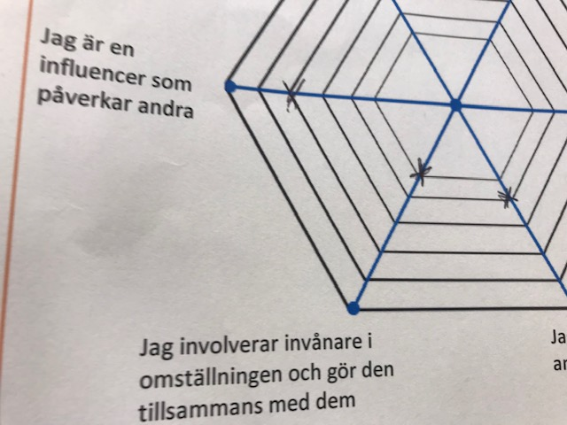
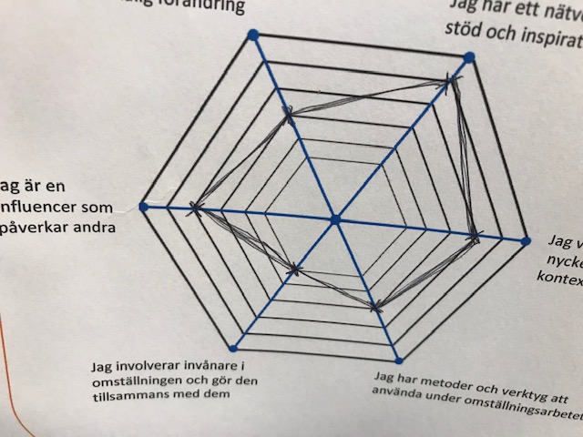
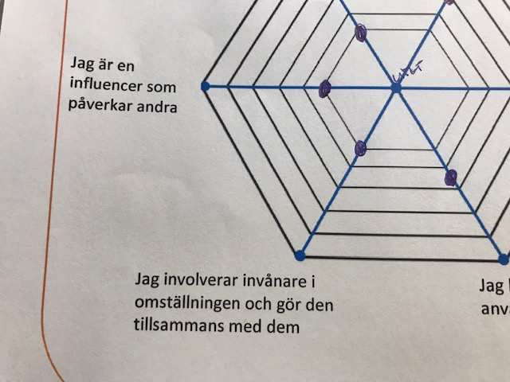
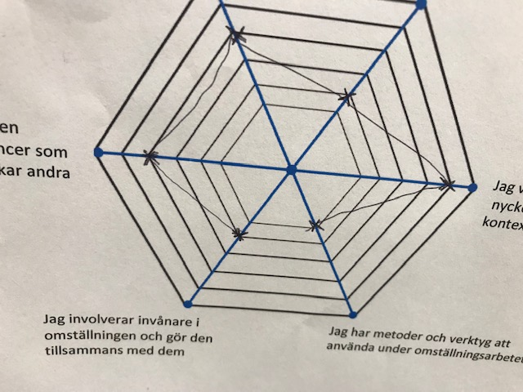
Bilder diagram samskapande ref: Nära vård ledarprogram SKL

Slide 14
I samskapandet befinner vi oss här : 1 -------------------------------------------------10 Finns inte i några arbetssätt Systematiskt samskapande genomsyrar alla våra arbetssätt 1)På vilket sätt bidrar du i nuläget för utveckling av samskapande? 2)Hur kan du bidra till att fortsatt utveckling av samskapande sker?
Till gemensam vän i Grönköping

Slide 15
Ref; Region Jönköpings län

